Slide 1

DỰ ÁN: CASE STUDY 1
HỌC VIÊN: HUỲNH ĐỨC TUẤN
☞ GVHD: NGUYỄN TÀI TÂM
☞ LỚP: C0222H1

Slide 2

NỘI DUNG
 Giới thiệu sơ lược về dự án
 Các kiến thức áp dụng
 Demo các tính năng

Slide 3

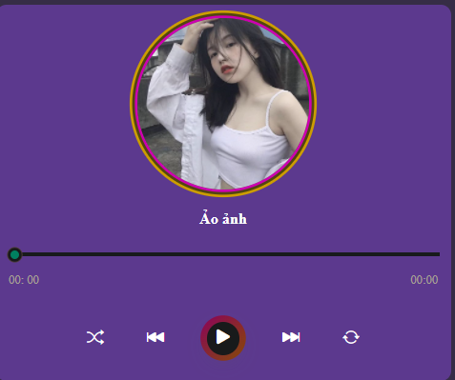
Giới thiệu sơ lược về dự án

Slide 4

CÁC KIẾN THỨC ÁP DỤNG
HTML & CSS
Javascrip
Hàm
Vòng lặp
Bắt sự kiện

Slide 5

DEMO CÁC TÍNH NĂNG

Slide 6

CẢM ƠN MỌI NGƯỜI ĐÃ LẮNG NGHE

